Slide 1

Правила защиты от мошенников

Slide 2

Виды мошенничества безграничны. Им занимаются люди, которые ищут добычу без особых затрат и усилий. Первая заповедь - не поддаваться обману со стороны того, кто предлагает кажущуюся очень подходящей по цене сделку.

Slide 3

Следуйте также следующим правилам:

Slide 4

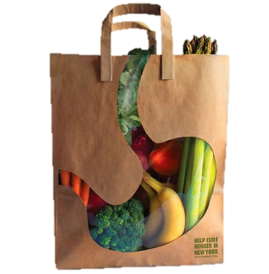
Правило I
Остерегайтесь незнакомых "приветливых", болтливых людей, с порога предлагающих вам большие и выгодные сделки или продающих товар по заниженной цене (он может быть ворованным или некачественным).

Slide 5

Правило II
Заключая договоры с фирмами, совместными предприятиями, требуйте предоставления гарантий учредителями этих фирм, при подозрении на действия подставных лиц или применение поддельных фирменных бланков и печатей проверяйте их подлинность в отделении банка или в организации - учредителе фирмы.

Slide 6
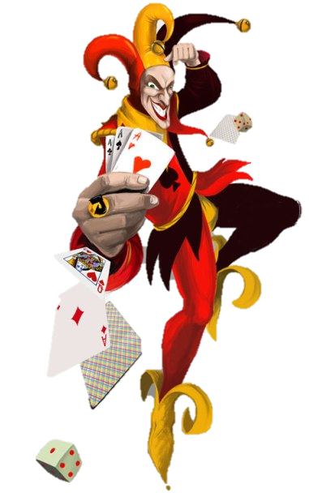
Правило III
Не играйте в азартные игры (лотереи, карты, наперстки и т.п.), не пытайтесь "переиграть" специалистов по облапошиванию простаков: дав возможность немного выиграть и возбудив ваш азарт, они заберут у вас все.

Slide 7

Правило IV
Избегайте предлагать незнакомым людям товар (автомобили, видеоаппаратуру и т.п.), чтобы вам не всучили вместо денег "куклу” (пачку цветной бумаги) или не отобрали деньги сразу же после сделки.

Slide 8
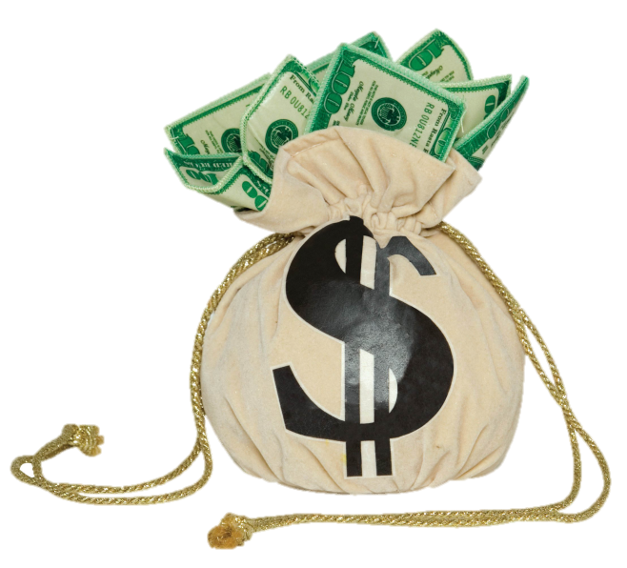
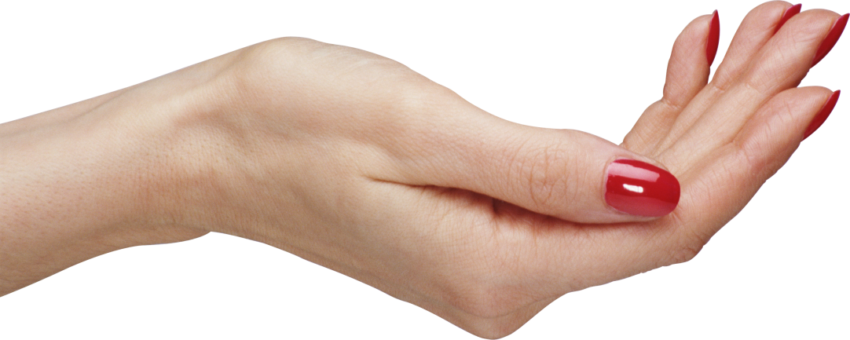
Правило V
При совершении сделок с незнакомыми людьми никогда не передавайте им деньги или вещи в руки, даже на короткое время.

Slide 9
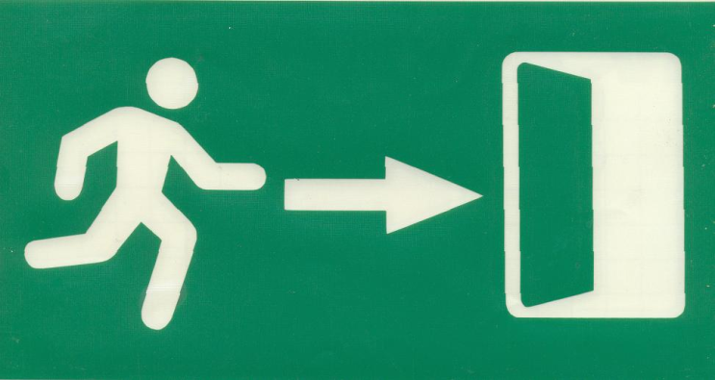
Правило VI
Будьте особенно внимательны в местах, где имеются проходные дворы, стройки, запасные выходы и т.п., не позволяйте незнакомым людям заходить с вашими вещами в подобные места, чтобы не дать им возможности незаметно скрыться.

Slide 10

Правило VII
Давая объявление в газету о продаже или покупке ценных вещей, указывайте пейджер или адрес до востребования (абонентский ящик в отделении связи), чтобы не стать жертвой ограбления.

Slide 11

Правило VIII
Договариваясь о продаже ценных вещей, установке сигнализации на автомобиль и т.п., никогда не давайте незнакомым людям свой адрес или телефон.

Slide 12
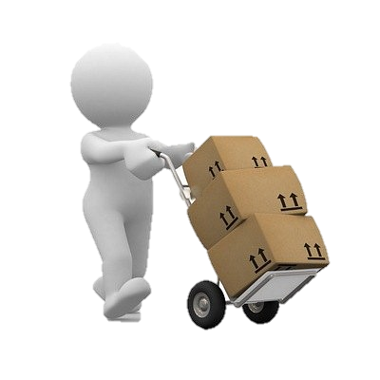
Правило IX
Покупая с рук ценные вещи, не ходите в одиночку, проверяйте упакованный товар перед его оплатой.

Slide 13

Правило X
Никогда не покупайте, и не продавайте валюту с рук. Всегда пользуйтесь услугами банка или обменного пункта.

Slide 14

Правило XI
Решив купить что-либо, держите вещь в своих руках или отдайте своему спутнику, чтобы в момент платежа вам не смогли ее подменить или вырвать из рук.

Slide 15
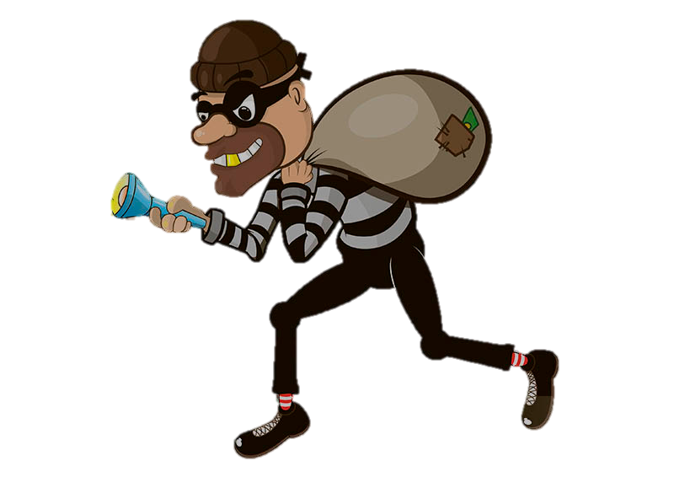
И последнее - методы мошенников постоянно совершенствуются, поэтому главное - будьте бдительны и не поддавайтесь на провокации.

Slide 16


Спасибо за внимание!

